Slide 1
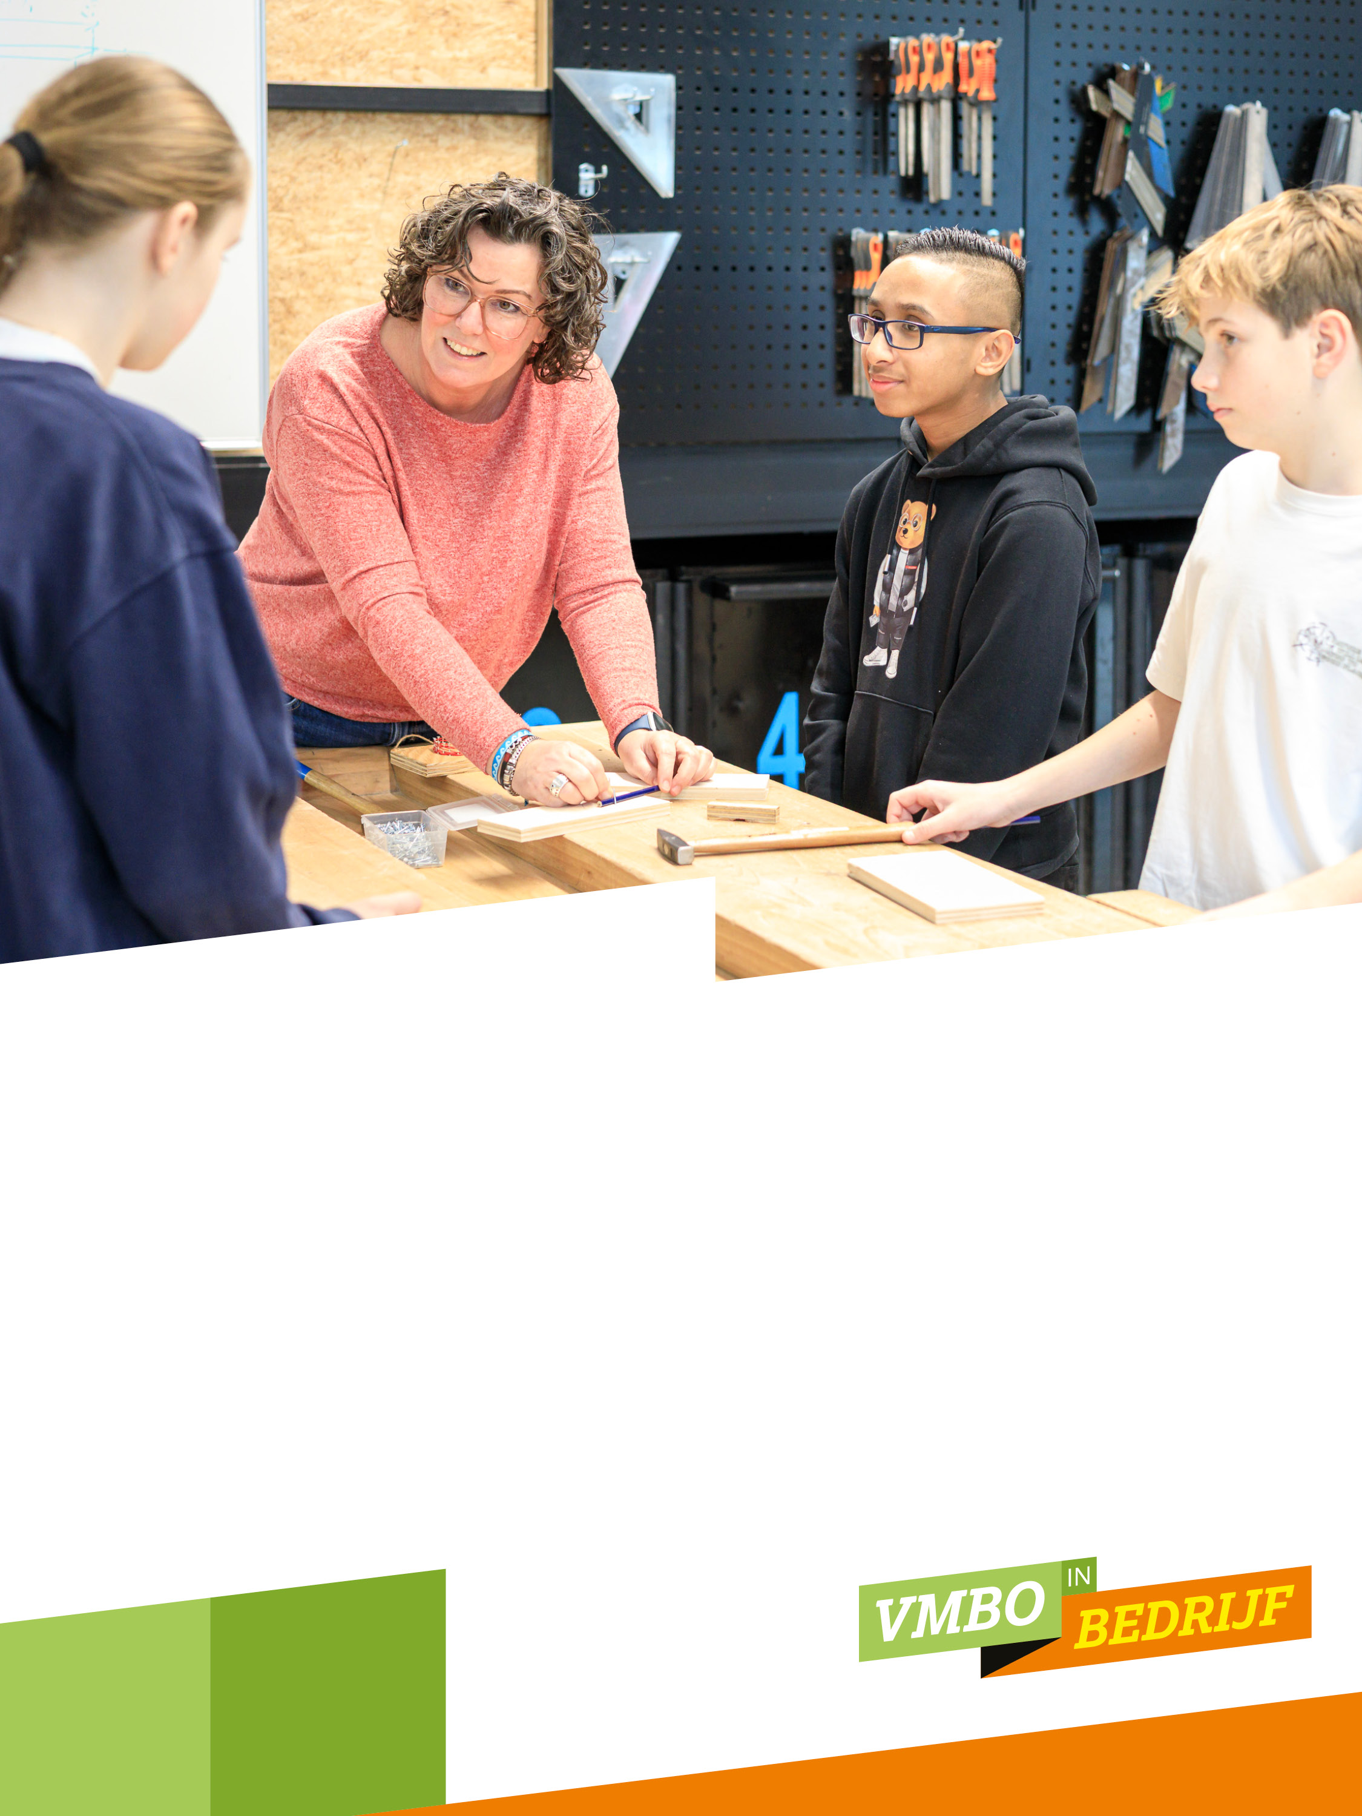
De dag van het beroepsgerichte vmbo
DE DEUREN VAN ONZE SCHOOL STAAN OPEN. KOM KIJKEN!
17 november 2026

